Slide 1
Profit-optimalizált díjszámítás
Kárinfláció és területi hatások 2025Q2-ben
2025-09-04

Slide 2
Bevezetés
A prezentáció bemutatja a kárinfláció, kárgyakoriság és zip-szintű területi hatások figyelembevételével optimalizált díjszámítási stratégiát 2025 második negyedévére.

Slide 3
Kárinfláció és kárgyakoriság kezelése

Slide 4
Kárinfláció diszkontálása és ELTÉs implementáció
Jelenleg az inflációt az 5 negyedévvel korábbi átlagbér diszkontálásával kezeljük. Javasoljuk az inflációs hatás normalizált átlagbérrel történő ábrázolását és az ELTÉs implementációját a pontosabb értékelés érdekében.

Slide 5

Kárgyakoriság covid-hatás semlegesítése
Jelenleg nincs korrekció a kárgyakoriságra. Javasolt a Covid-19 járvány hatásának semlegesítése exponenciális súlyozott átlaggal, 2011–2019 és 2020–2024 időszakokra bontva a pontosabb becslésért.

Slide 6
Vizualizációk: inflációs hatás és kárgyakoriság változás
Grafikonokon jelenítjük meg a kárinfláció és a kárgyakoriság változását, összehasonlítva a Covid előtti és utáni időszakokat, kiemelve a zip-kód szintű területi hatásokat és normalizált mutatókat.

Slide 7
Díjszámítás és tarifa kialakítása

Slide 8
Díjszükséglet számítás zip-szinten és exponenciális simítással
A díjszükséglet számításába beépítjük a KKTA adatokat (KKTAGLM.R), zip-szintű IVVR kárgyakoriságot, valamint távolsággal negatív exponenciális Bayes-simítást a pontosabb eredményekért.

Slide 9
Tarifa kialakítása: piaci minimumdíjak és célzott kárhányad
A tarifa kialakítása figyelembe veszi a piaci minimumdíjakat és a célzott kárhányadot, egyelőre inkább kárkifizetésre. A tartalékok hatása még érdekes lehet.

Slide 10
Profit-weighted loss és veszteséges szerződések kezelése formulákkal
Az XGBoost GLM modelje mindenhol a díjak logaritmusával számol.

Slide 11
Profitábilis szerződések:
tap a díjszükséglet
p a predikció
m a piaci minimum ár
α=0,005 (simító)
a=8,87002
b=8.32458
(a,b a conversion modell alapján)

Slide 12
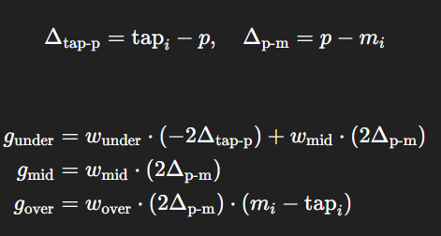

Profitábilis szerződések:
tap a díjszükséglet
p a predikció
m a piaci minimum w_{under}=100
w_{over}=5
w_{mid}=1
w_{high}=1
w_{low}=10

Slide 13
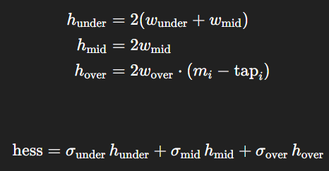
Profitábilis szerződések:
tap a díjszükséglet
p a predikció
m a piaci minimum w_{under}=100
w_{over}=5
w_{mid}=1
w_{high}=1
w_{low}=10

Slide 14

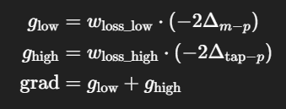
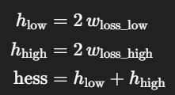
Veszteséges szerződések:
tap a díjszükséglet
p a predikció
m a piaci minimum w_{under}=100
w_{over}=5
w_{mid}=1
w_{high}=1
w_{low}=10

Slide 15

Összefoglalás
A prezentáció bemutatta a kárinfláció és covid-korrekciók kezelését, a zip-szintű díjszükséglet számítását, valamint a piaci minimum és célzott kárhányad alapú tarifakialakítást, amelyek együttesen támogatják a profitoptimalizált díjszámítást.

